Slide 1
第3章 存储、中断、总线与I/O系统

Slide 2
3.3 总线系统
总线：用于互连计算机CPU、存储器、I/O端口及外设、远程通信设备间的信息传输通路。
总线系统：总线及与其配合的附属控制电路。
3.3.1总线的分类
芯片级
板级
系统级
3、按传送信息
1、按在系统中的位置
数据
地址
控制/状态
备用
单向传输
双向传输
2、按信息传送方向
半双向
全双向
专用
非专用
4、按用法

Slide 3
3.3 总线系统
3.3.1总线的分类
专用总线：只连接一对物理部件的总线
优点：
多部件同时发、收信息，不争用总线，流量高
控制简单，不用指明信息源和目的
系统可靠性高

Slide 4
3.3 总线系统
3.3.1总线的分类
专用总线：只连接一对物理部件的总线
缺点：
总线数目多
难以小型化、集成电路化、总线长时成本高
利用率低
不利于模块化

Slide 5
3.3 总线系统
3.3.1总线的分类
非专用总线：可以被多种功能或多个部件分时共享
同一时刻只有一对部件可使用总线
优点：
总线少
接口标准化、模块性强，易于简化接口和连线
扩充能力强，易采用多重总线提高带宽和可靠性

Slide 6
3.3 总线系统
3.3.1总线的分类
非专用总线：可以被多种功能或多个部件分时共享
同一时刻只有一对部件可使用总线
经常出现总线争用，系统流量小
缺点：
可能成为系统速度瓶颈
I/O系统适宜用非专用总线

Slide 7
3.3 总线系统
3.3.2总线的控制方式（非专用总线）
非专用总线上所挂多个设备或部件如果同时请求使用总线，要由总线控制机构按某种优先次序裁决，保证只有一个高优先级的申请者首先取得对总线的使用权。

Slide 8
3.3 总线系统
3.3.2总线的控制方式（非专用总线）
集中式控制：
总线控制逻辑基本上放在一起。
分布式控制：
总线控制逻辑分散于连到总线的各部件中

Slide 9
3.3 总线系统
3.3.2总线的控制方式（非专用总线）
这里只讲集中式总线控制
集中式总线控制方式优先级次序的确定有3种方式：
串行链接
定时查询
独立请求
也可以3种方式结合。
采用哪种方式取决于控制线数目、总线分配速度、灵活性、可靠性等因素。

Slide 10
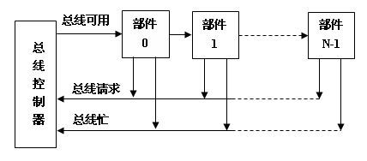
3.3 总线系统
3.3.2总线的控制方式（非专用总线）
1、集中式串行链接方式

Slide 11
3.3 总线系统
3.3.2总线的控制方式（非专用总线）
1、集中式串行链接方式
准备、
传送
数据传送期间，“总线忙”维护“总线可用”的建立
去除请求

Slide 12
3.3 总线系统
3.3.2总线的控制方式（非专用总线）
1、集中式串行链接方式
传送完，部件去除“总线忙”
“总线可用”随之去除

Slide 13
3.3 总线系统
3.3.2总线的控制方式（非专用总线）
1、集中式串行链接方式
总线请求线上若还有新的请求，就开始下一个总线分配过程。

Slide 14
3.3 总线系统
3.3.2总线的控制方式（非专用总线）
1、集中式串行链接方式
1）次序确定：
完全由“总线可用”线所接部件的物理位置来决定，
离总线控制器越近的部件其优先级越高。

Slide 15
3.3 总线系统
3.3.2总线的控制方式（非专用总线）
1、集中式串行链接方式
2）优点：
算法简单，线数少，不取决于部件的数量
部件增加容易，可扩充性好。
逻辑简单，容易通过重复设置来提高其可靠性。

Slide 16
3.3 总线系统
3.3.2总线的控制方式（非专用总线）
1、集中式串行链接方式
3）缺点：
•对“总线可用”线及其有关电路的失效敏感。
•优先级固定，不可被程序更改，灵活性差。
•遥远部件难以获得总线使用权。
•“总线可用”信号顺序、脉动地通过每一部件, 限制了总线分配的速度。
•因受总线长度限制，增、减及移动部件也受限。

Slide 17
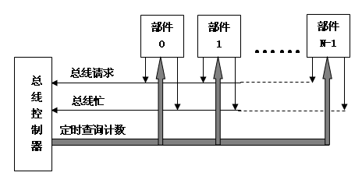
3.3 总线系统
3.3.2总线的控制方式（非专用总线）
2、集中式定时查询方式
未建立
计数器计数
与发请求部件号相等

Slide 18
3.3 总线系统
3.3.2总线的控制方式（非专用总线）
2、集中式定时查询方式
去除
计数器计数
与发请求部件号相等
停止计数

Slide 19
3.3 总线系统
3.3.2总线的控制方式（非专用总线）
2、集中式定时查询方式
准备、传送数据
去除
数据传送完
去除“总线忙”
计数器计数
与发请求部件号相等
停止计数

Slide 20
3.3 总线系统
3.3.2总线的控制方式（非专用总线）
2、集中式定时查询方式
如果“总线请求”线上仍有新的请求，则开始下一个总线分配过程

Slide 21
3.3 总线系统
3.3.2总线的控制方式（非专用总线）
2、集中式定时查询方式
1）次序确定：
•总线分配前计数器清“0”,从“0”开始查询，优先级排序类似串行链接。
•总线分配前不清“0”，从中止点继续查询,是循环优先级，部件使用总线机会均等。

Slide 22
3.3 总线系统
3.3.2总线的控制方式（非专用总线）
2、集中式定时查询方式
1）次序确定：
•总线分配前将计数器设置初值，可以指定某个部件为最高优先级。
•总线分配前将部件号重新设置，可以为各部件指定任意希望的优先级。

Slide 23
3.3 总线系统
3.3.2总线的控制方式（非专用总线）
2、集中式定时查询方式
2）优点：
•计数器初值、部件号都可由程序置定，优先级可由程序控制，灵活性强。
•某一部件的失效不影响其它部件，可靠性高。

Slide 24
3.3 总线系统
3.3.2总线的控制方式（非专用总线）
2、集中式定时查询方式
3）缺点：
•控制线线数较多；
可共享总线的部件数受限于定时查询线的线数，扩展性稍差，控制较复杂。
•总线分配速度取决于计数信号的频率和部件数，不是很高。

Slide 25
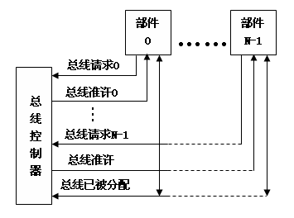
3.3 总线系统
3.3.2总线的控制方式（非专用总线）
3、集中式独立请求方式
……
无信号

Slide 26
3.3 总线系统
3.3.2总线的控制方式（非专用总线）
3、集中式独立请求方式
去除
……
无信号

Slide 27
3.3 总线系统
3.3.2总线的控制方式（非专用总线）
3、集中式独立请求方式
传送数据
……

Slide 28
3.3 总线系统
3.3.2总线的控制方式（非专用总线）
3、集中式独立请求方式
……
传送完数据

Slide 29
3.3 总线系统
3.3.2总线的控制方式（非专用总线）
3、集中式独立请求方式
开始新的
总线分配

Slide 30
3.3 总线系统
3.3.2总线的控制方式（非专用总线）
3、集中式独立请求方式
1）次序确定：总线控制器根据某种算法来仲裁。

Slide 31
3.3 总线系统
3.3.2总线的控制方式（非专用总线）
3、集中式独立请求方式
2）优点：
•总线分配速度快，所有部件的总线请求同时送到总线控制器，不必查询；
•控制器可以使用程序可控的各种方式灵活确定下一个使用总线的部件。
•可以方便的隔离失效部件发出的总线请求。

Slide 32
3.3 总线系统
3.3.2总线的控制方式（非专用总线）
3、集中式独立请求方式
3）缺点：
•控制线过多，N个部件要2N+1根控制线。
•总线控制器很复杂。
定时查询方式、独立请求方式用在高性能巨、大、中
型计算机上，小、微型机上采用串行链接方式。

Slide 33
3.3 总线系统
3.3.3总线的通信技术
获得了总线的使用权后，还必须给出通信的是“源”还是“目的”部件、传送信息的类型和方向等信息，之后才能开始真正的数据信息的传送。
信息在总线上的传送方法，可分为
“同步”
“异步”

Slide 34
3.3 总线系统
3.3.3总线的通信技术
1、同步通信
同步通信时，两个部件之间的信息传送是通过定宽、定距的系统时标进行同步的。
优点：信息传送速率高，受总线长度影响小。
缺点：
a）时钟在总线上的时滞会导致误同步；
b）时钟线上的干扰信号易引起误同步。

Slide 35
3.3 总线系统
3.3.3总线的通信技术
2、异步通信
由于I/O总线一般是为具有不同速度的许多I/O设备所
共享，因此宜采用异步通信。
源控式
目控式
单向控制
双向(请求/回答)控制
异步通信
非互锁方式
互锁方式

Slide 36
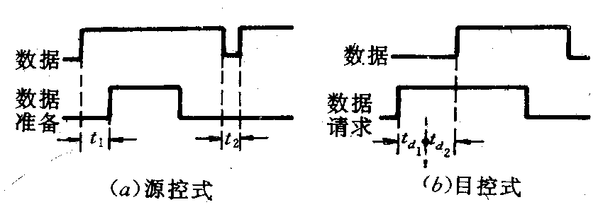
3.3 总线系统
3.3.3总线的通信技术
2、异步通信
1）单向控制——源控式
优点：简单、高速
缺点：
没有目的部件的应答信号，对不同速度的部件间通
信困难，需设置缓冲器来缓冲来不及处理的数据，
对“数据准备”线要求高，特别是干扰要小。

Slide 37
3.3 总线系统
3.3.3总线的通信技术
2、异步通信
2）单向控制——目控式
•出错判断：“出错”信号代替下一次“请求”信号。
•优点：解决了传送有效性校验。
•缺点：传送速率随源、目距离增大而下降

Slide 38
3.3 总线系统
3.3.3总线的通信技术
2、异步通信
2）单向控制
单向控制的缺点：不能保证下一数据传送之前让所有数据线和控制线的电平信号恢复成初始状态，从而造成错误。

Slide 39
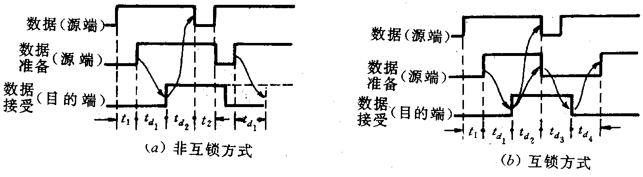
3.3 总线系统
3.3.3总线的通信技术
2、异步通信
3）双向控制——非互锁方式

Slide 40
3.3 总线系统
3.3.3总线的通信技术
2、异步通信
4）双向控制——互锁方式

Slide 41
3.3 总线系统
3.3.4数据宽度与总线线数
1、数据宽度
1）数据宽度：
I/O设备取得总线使用权后所传送数据的总量。
2）数据通路宽度：
指数据传送的物理宽度，即一个时钟周期所
传送的信息量，它直接取决于数据总线的线数。

Slide 42
3.3 总线系统
3.3.4数据宽度与总线线数
1、数据宽度
3）数据宽度种类：
单字（或单字节）宽度
定长块宽度
可变长块宽度
单字加定长块宽度
单字加可变长块宽度

Slide 43
3.3 总线系统
3.3.4数据宽度与总线线数
1、数据宽度
3）数据宽度种类：
单字（或单字节）宽度
•适于输入机、打印机等低速设备；
•不适于磁盘/磁带等快速设备。

Slide 44
3.3 总线系统
3.3.4数据宽度与总线线数
1、数据宽度
3）数据宽度种类：
单字（或单字节）宽度
•优点：不指明信息长度，减少辅助开销。
•缺点：每传送一个自己就得重新分配总线，开销大。

Slide 45
3.3 总线系统
3.3.4数据宽度与总线线数
1、数据宽度
3）数据宽度种类：
定长块宽度
适于磁盘等高速设备

Slide 46
3.3 总线系统
3.3.4数据宽度与总线线数
1、数据宽度
3）数据宽度种类：
定长块宽度
优点：不指明传送信息宽度，简化控制，可按
整个信息块进行校验。
缺点：块大小固定，当比所传信息块小时，仍
多次分配总线；当大于所传信息块时，
就会浪费总线的带宽和缓冲器空间。

Slide 47
3.3 总线系统
3.3.4数据宽度与总线线数
1、数据宽度
3）数据宽度种类：
可变长块宽度
适于高优先级的中高速设备
•优点：可动态改变传送块的大小，有效利用
总线的带宽。
•缺点：要增大缓冲器空间和增加信息块大小
的辅助开销和控制。

Slide 48
3.3 总线系统
3.3.4数据宽度与总线线数
1、数据宽度
3）数据宽度种类：
单字加定长块宽度
适于挂有低速而优先级高的设备的总线
•优点：定长块不必过大，超过部分可以用单
字处理，减少总线带宽、部件缓冲空
间的浪费。
•缺点：信息块小于定长块，但字数又不少时
设备或总线利用率低。

Slide 49
3.3 总线系统
3.3.4数据宽度与总线线数
1、数据宽度
3）数据宽度种类：
单字加可变长块宽度
灵活有效，适应挂有各种设备的总线，但
复杂、花钱。

Slide 50
3.3 总线系统
3.3.4数据宽度与总线线数
2、总线的线数
1）制约因素
总线线数越多，成本高，干扰大，可靠性低，
占用空间大，但传送速度和流量大。
总线长度越长，成本高，干扰大，波形畸变
严重，可靠性低。

Slide 51
3.3 总线系统
3.3.4数据宽度与总线线数
2、总线的线数
2）原则
总线越长，其线数应尽可能减少
在满足性能要求及通信类型和速率的情况下，
应尽量减少总线的线数。

Slide 52
3.3 总线系统
3.3.4数据宽度与总线线数
2、总线的线数
3）减少总线的方法
采用线的组合、并/串－串/并转换和编码方法。
但会降低总线流量。

Slide 53
3.3 总线系统
3.3.4数据宽度与总线线数
2、总线的线数
3）减少总线的方法
线的组合：
能减少只按功能和传送方向所需的线数。
并/串—串/并转换：
在总线两端经并/串—串/并转换器，以使用
较少的线数，经多次传送后再在端点转换成完
整的字。
线的编码：少数几根线编码取代多种单功能线。

Slide 54
3.3 总线系统
3.3.4数据宽度与总线线数
2、总线的线数
4）I/O总线流量的确定
a） I/O总线所需的流量取决于该总线所接外设的数量、种类以及传输信息的方式和速率要求。
b） 总线的价格一般正比于流量，当流量超过某一
范围时，价格将会呈指数上升，且I/O设备接口环节
价格也随之增加。

Slide 55
3.3 总线系统
3.3.4数据宽度与总线线数
2、总线的线数
4）I/O总线流量的确定
c）因为b，所以系统所要求流量过大时，宜采用多组总线合理调配，并限制总线长度和I/O设备数量。
d）为保证总线上各设备满负荷工作时不丢失信息，
总线的允许流量应大于各台外设平均流量的总和。

